Slide 1
Desafío 3: BioCorp Ltda.
Monserrat Torres.
Gabriel Núñez.
Taller de ingeniería II.
28/11/2022.

Slide 2
Requerimiento 1:
Leer un archivo que contiene la secuencia de nucleótidos de un gen y obtener la secuencia de la proteína correspondiente, la que debe ser escrita en un archivo de salida. El archivo (de entrada y salida) es en formato llamado Fasta.

Slide 3
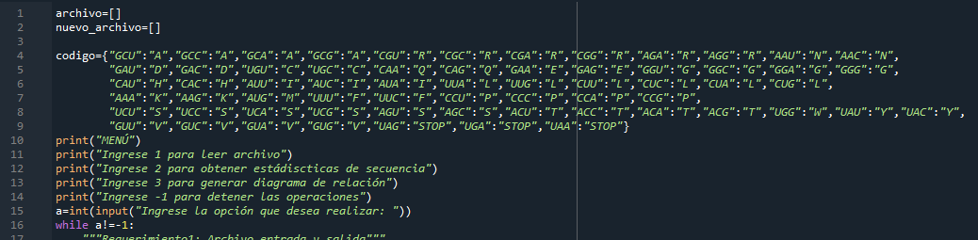
Antes de
Crear diccionario.
Hacer el menú.

Slide 4
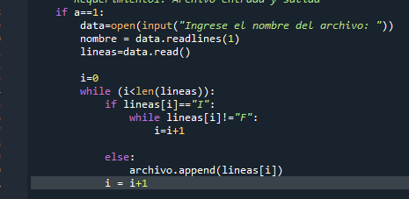
I y F
Primero se revisa el archivo y se borran los elementos que estén entre la I y la F, contando estos mismos.

Slide 5
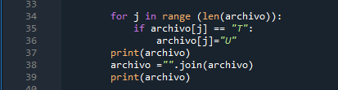
Timina y Uracilo
Luego se cambian las T (Timina), por U (Uracilo).

Slide 6
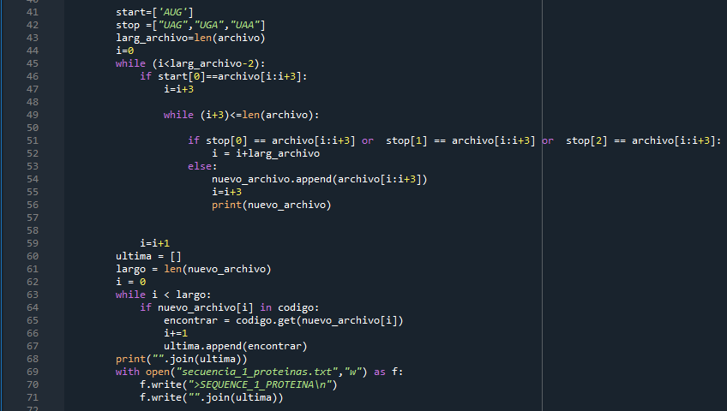
Aminoácidos
Y por último empieza a contar desde el AUG (start), de 3 en 3 para ir cambiándolo por la letra del aminoácido. Para finalmente guardarlo en un nuevo archivo.

Slide 7
Requerimiento 2:
Obtener estadísticas de secuencia:
1. Número y porcentaje de nucleótidos (A,C,U,G) por secuencia válida.
2. Número y porcentaje de codones por secuencia válida.
3. Número de aminoácidos de la secuencia válida:
Polares sin carga.
Polares con carga positiva.
Polares con carga negativa.
Apolares.

Slide 8
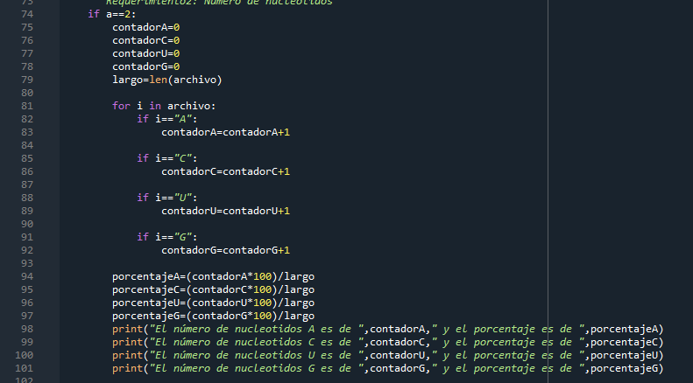
Número y porcentaje de nucleótidos
Se empiezan a contar la cantidad de A, C, G y U en el archivo. Luego saca el promedio e imprime ambos.

Slide 9
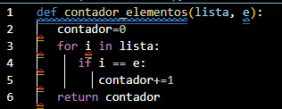

Número y porcentaje de codones
Cuenta de a tres en el archivo y los guarda en el contador. Luego saca el porcentaje e imprime ambos.

Slide 10
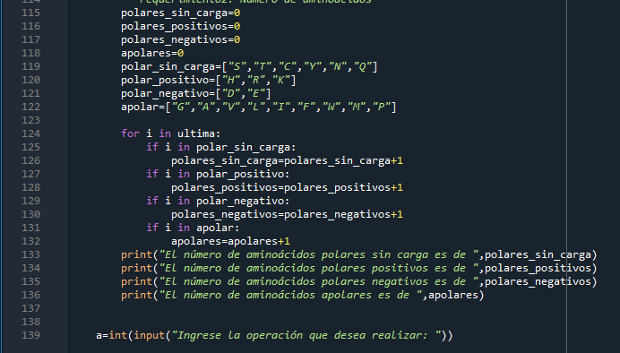
Número de aminoácidos
Cuanta los polares sin carga, los polares positivos, los polares negativos y los apolares. Luego los imprime.

Slide 11
Requerimiento 3:
Generar un diagrama de relación de aminoácidos.

Slide 12
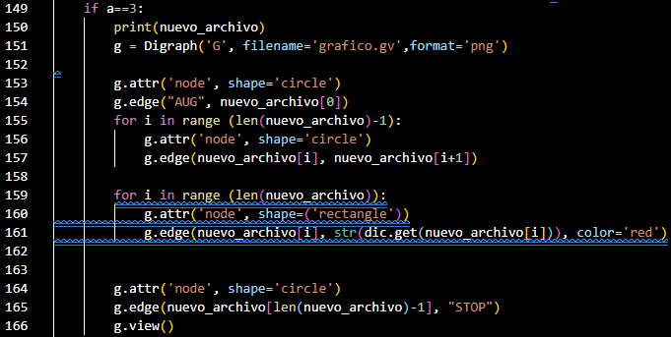

Diagrama

Slide 13
Gracias por su atención

